Slide 2
Asamblea Mayo 2019
Sindicato de Trabajadores de Empresa Claro Chile S.A
Pauta Asamblea
Resumen Gestion 2018
Gestion Contable
Votaciones
Otros

Slide 3
Asamblea Mayo 2019
Sindicato de Trabajadores de Empresa Claro Chile S.A
Gestion Contable
 | Valores
Descripcion Gastos | Ingresos | Egresos
Administracion | $ 393.507.897 | $ 290.588.619
Bienestar |  | $ 33.857.500
Comunicaciones |  | $ 2.221.488
Credito Emergencia | $ 29.033.182 | $ 22.390.000
Directiva |  | $ 33.289.018
Finanzas |  | $ 8.093
Laboral |  | $ 4.027.000
Presidente |  | $ 720.620
Total general | $ 422.541.079 | $ 387.102.338
Saldo Contable | $ 35.438.741 | al 2 de Mayo 2019

Slide 4
Adquisición de terreno para Centro Recreativo Sindical
Sindicato de Trabajadores de Empresa Claro Chile S.A
Alcance:
Generar espacio de Bienestar y recreación para todos los Socios y sus familiares, generando un aumento de las actividades y benéficos de nuestro sindicato.
Item | Monto [$]
Terreno Servicios basicos | $ 28.000.000 $ 4.000.000
TOTAL | $ 32.000.000
Inversión: $ 32.000.000.-
Plazo de Implementación: 4 meses, 100% Septiembre
Responsable: Directiva Sindical.
Proyecto Asociado: Crecimiento Beneficios Sindicato Claro.
Saldo Presupuesto

Slide 5
Adquisición de terreno para Centro Recreativo Sindical
Sindicato de Trabajadores de Empresa Claro Chile S.A
¿Para Que?
Desarrollar un espacio Propio donde los Socios de este sindicato, puedan crear y aprovechar de lugares de descanso y esparcimiento.
Cumplir con la posibilidad de entregar un lugar de recreación y vacaciones.
Disponer de incrementar los bienes sindicales que puedan aportar a la entrega de beneficios directos a los trabajadores.
¿Dónde?
Se proponen tres sectores para la compra de un primer terreno disponiendo la posibilidad de futuras adquisiciones para cumplir con la cobertura que este sindicato necesita.
Norte: cercano a Tongoy
Centro Sur: Alrededor de Curicó o Talca
Sur : cercano a Villarrica
El día de Hoy solo realizaremos la decisión de adquirir el terreno, una vez que estos sean cotizados se llevara a la presentación para su elección Ampliación de espacios necesario, considerando cualquier incremento de usuarios.

Slide 6
Adquisición de terreno para Centro Recreativo Sindical
Sindicato de Trabajadores de Empresa Claro Chile S.A
¿Cómo se Financiara y Ejecutara?
Este Proyecto es ejecutable debido a los ahorros 2018 y la misma ejecución futura.
Posibilidad de financiar implementación a través de, Fondos concursables de la Caja Los Andes 2019
Periodo 2019-2021 la Implementación podrá estar sujeta a los avances de los fondos, cono así a la posibilidad de recaudar cuotas adicionales o generar sistemas como rifas o bingos.
La arbolización del proyecto podrá ser a través de programas gratuitos de CONAF.
Las etapas presentadas a continuación son solo referenciales y contemplan un modelo para el entendimiento de esta propuesta:
1.- Recepción
2.- Estacionamiento
3.- Multicancha
4.- Quinchos
5.- Piscina
6.- Camarines
7.- Salón
8.- Cabañas

Slide 7
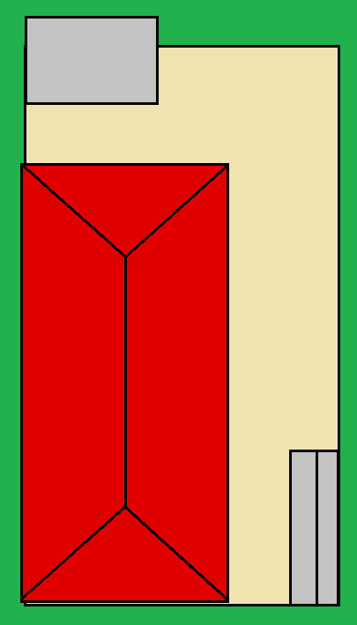
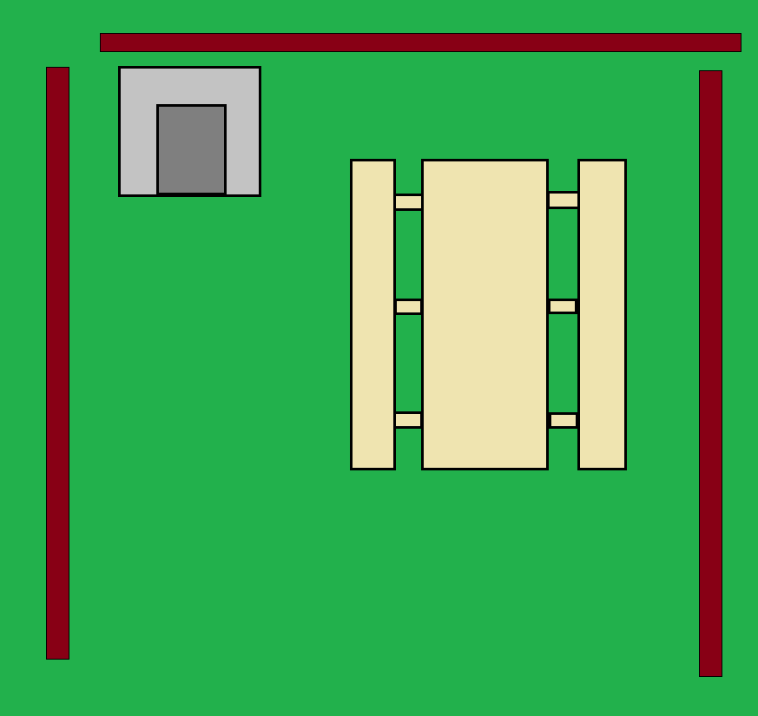
Centro Recreativo Sindical

Slide 8
Fondo Sindical Solidario
Sindicato de Trabajadores de Empresa Claro Chile S.A
Alcance:
Asistencia para los trabajadores en situaciones especiales de emergencia o necesidad de ayuda fuera de los espacios generados por el instrumento colectivo como el FAM, cuotas mortuorias o fondo de solidaridad.
¿Como Funcionara?
Se aplicara un descuento en la remuneración del mes siguiente de acontecido el hecho de $500.
Para la transparencia de esta misma, el suceso será validado por un Dirigente Sindical o Delegado Sindical dentro de las 48 horas de transcurrida la situación. Estos eventos serán evaluados directamente por la Comisión de Bienestar.
El fondo se considerará en los siguientes casos:
Catástrofes Naturales: Aluviones, Terremotos, Inundaciones, Incendios.
En cualquiera de estas consecuencias, la ayuda irá materializada en:
Muebles, Enseres Básicos; Cama, Ropa de cama, Comedor, Cocina, Calefón.
Restricciones:
En caso de activarse el Fondo Solidario de la Empresa Claro Chile, el nuestro no se habilitará., No se entregara aportes en Dinero.
Plazo de Implementación: posterior a la asamblea
Responsable: Directiva Sindical.
Costo: $ 500.- por socio por evento
Proyecto Asociado: Crecimiento Beneficios Sindicato Claro.

